Slide 1
Hello world!
ID
0x11
P/W
● ● ● ● ● ● ● ●
Login

Slide 2

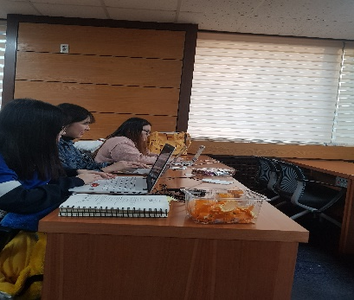
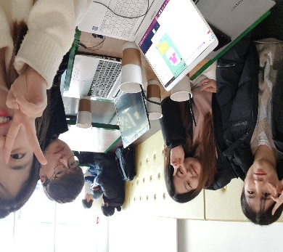
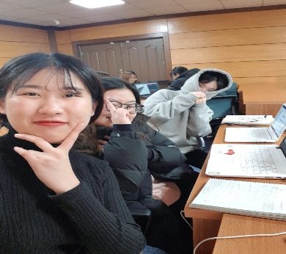
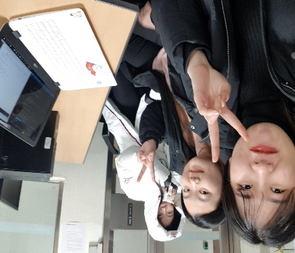
C.C
0x11
17 게시물 | 24K 팔로워 | 0 팔로잉
0x11
컴퓨터학부 2017116720 이정원
컴퓨터학부 2017111353 전현희
컴퓨터학부 2017112224 김서진
컴퓨터학부 2015113116 최지원

Slide 3

C.C
0x11
공대 9호관 실습실
좋아요 18k개
0x11 C.C의 탄생
#chatting #program #CleaningChat #C.C #꺄앙 #오늘부터 #1일 #꺄
댓글 10k개 모두 보기
2gardenv._.v 휴..드디어..행복 끝 고생시작~
doraemon_175 하ㅏ아아앙 꿈이겠지..?
szzzii_k 힘내쟈아아ㅏ아
댓글 달기 ...
Notes:
Server client 그냥 깃허브 화면 캡쳐

Slide 4

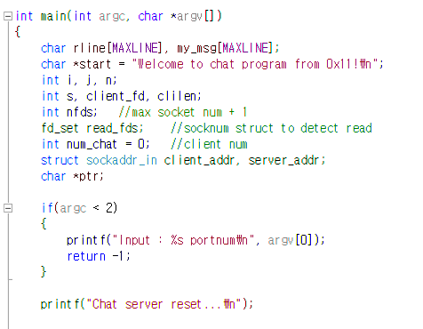
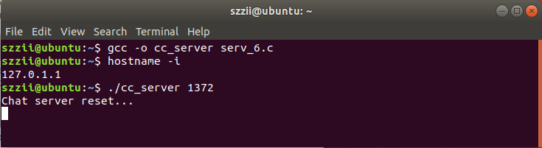
C.C
0x11
12월 20, 17: 00 오후
공대 9호관 실습실
안녕하세요 0x11님
저는 Cleang Chat의 챗봇 C.C 에요~
지금부터 채팅을 시작해볼게요~
어떻게 시작할 수 있어?
일단 터미널을 띄워봅시다.
먼저 채팅을 위한 서버를 열어야 해요
Server의 hostname이 필요하기 때문에
hostname -I 를 입력하여 ip주소를 알아두세요~
터미널에 ./cc_server 포트번호 를 입력해 봅시다.
0x11님이 원하는 포트번호를 설정하시면 돼요!
좋아, 그 다음은?
Notes:
Server 분석, client 분석
우리가 가진 기능 이 욕설 필터링 위주.
자기가 보낸거는 안뜨게 했음
그 중요한 코드 띄우고 실행하는것도 같이 띄워주기~
그리고 터미널

Slide 5
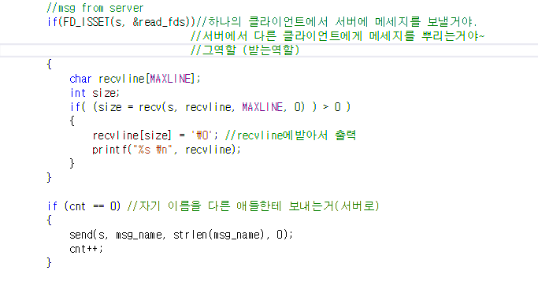
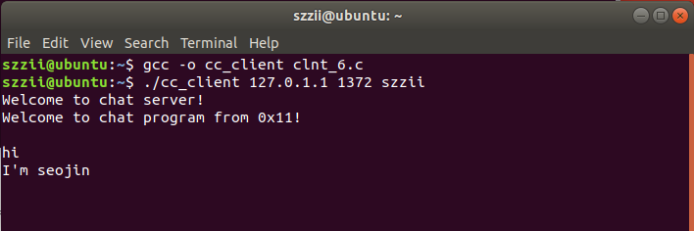
C.C
0x11
12월 20, 17: 01 오후
공대 9호관 실습실
이제 새로운 터미널을 열어볼게요!
이 터미널은 이제 채팅에 참가하는 사람들,
Client 터미널이 될 거에요!
이번에는 ./cc_client IP주소 port번호 자신이 사용할 이름 을 입력해 보아요 ~.~
환영 인사가 나타났다면 성공적으로 채팅방에 접속했습니다~(짝짝)
하고 싶은 말을 한번 입력해보세요!
Notes:
Server 분석, client 분석
우리가 가진 기능 이 욕설 필터링 위주.
자기가 보낸거는 안뜨게 했음
그리고 터미널

Slide 6
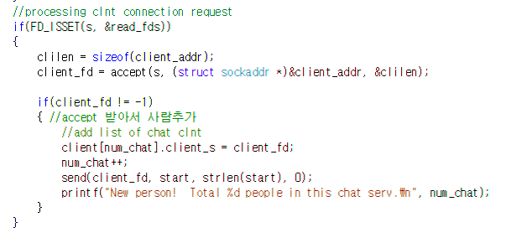
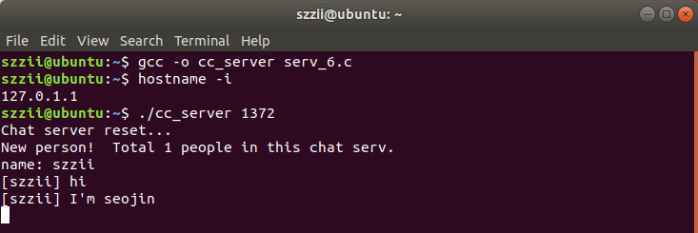
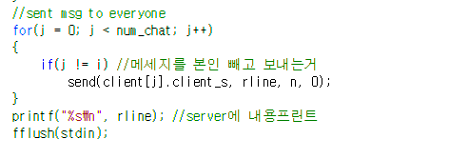
C.C
0x11
12월 20, 17: 02 오후
공대 9호관 실습실
짝짝~ 잘했어요~
그러면 서버 터미널 창을 다시 열어 볼게요.
짜잔~당신이 채팅방에 접속한 것과, 입력한 말이 서버로 전송되었음을 볼 수 있어요~
Notes:
Server 분석, client 분석
우리가 가진 기능 이 욕설 필터링 위주.
자기가 보낸거는 안뜨게 했음
그리고 터미널

Slide 7
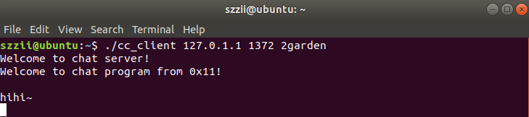
C.C
0x11
12월 20, 17: 03 오후
공대 9호관 실습실
친구도 초대하고 싶다고요?좋아요. 그러면 터미널을 새로 하나 더 열어봅시다
./cc_client server IP주소 port번호 닉네임 을 입력해 보세요
오, 그러면 원래 있었던 szzii와 서버 터미널엔 무슨 일이 일어나고 있을까요?
Notes:
Server 분석, client 분석
우리가 가진 기능 이 욕설 필터링 위주.
자기가 보낸거는 안뜨게 했음
그리고 터미널

Slide 8
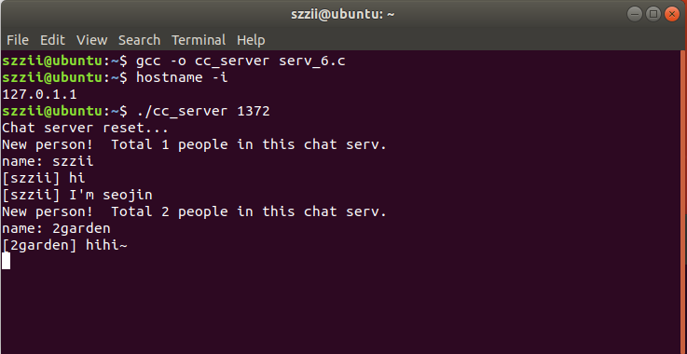
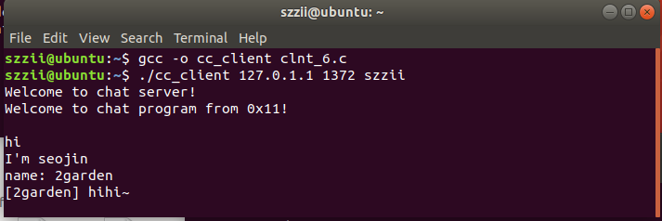
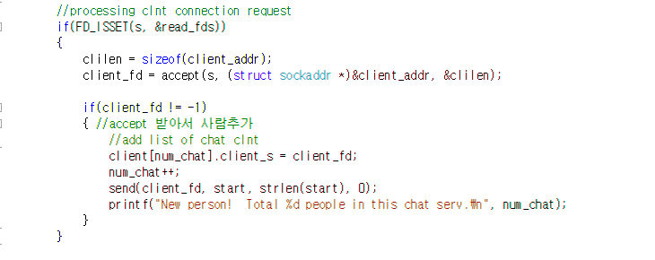
C.C
0x11
12월 20, 17: 04 오후
공대 9호관 실습실
szzii에게 2garden이 접속했음을 알려주고 있어요!
그리고 자신이 한 말이 아닌 경우,
[2garden]처럼 []를 사용해 구분해 주고 있어요
오, 서버에서는 새로운 사람이 입장함과 동시에 환영 인사를 보내고 있군요
그리고 이 방에 총 몇 명이 채팅에 참여하고 있는지 알려주고 있습니다.
Notes:
Server 분석, client 분석
우리가 가진 기능 이 욕설 필터링 위주.
자기가 보낸거는 안뜨게 했음
그리고 터미널

Slide 9
C.C
0x11
공대 9호관 실습실
좋아요 18k개
0x11 예쁜 말만 써야지
#바르고 #고운말 #5번 #욕하면 #강제퇴장 #주의 #우리모두 #노력해요
댓글 10k개 모두 보기
2gardenv._.v 시러시러
doraemon_175 노욕설 노라이프~
szzzii_k 그런게 어딨어~
댓글 달기 ...
Notes:
Server client 그냥 깃허브 화면 캡쳐

Slide 10
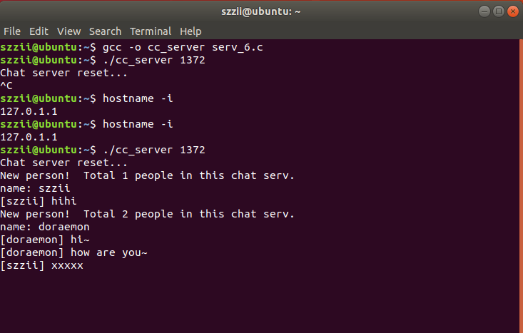
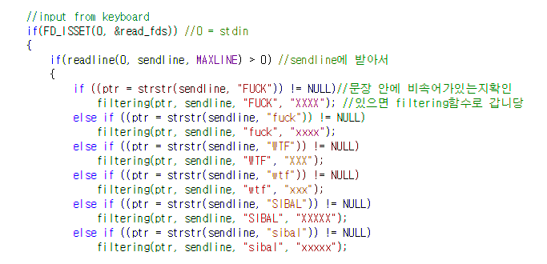
C.C
0x11
12월 20, 17: 05 오후
공대 9호관 실습실
혹시, 요즘 너무나 화나는 일이 있었던 적이 있나요?
그러면,,,여기 살짝 한번 말해 보아도 좋아요
어,,,,왜 화면에,,szzii 말이,,,XXXX로 나오죠…?
szzii, 무슨 말을 한 거죠?
ㅎㅎ.. 오늘 너무 힘들어서......
Notes:
Server 분석, client 분석
우리가 가진 기능 이 욕설 필터링 위주.
자기가 보낸거는 안뜨게 했음
그리고 터미널

Slide 11
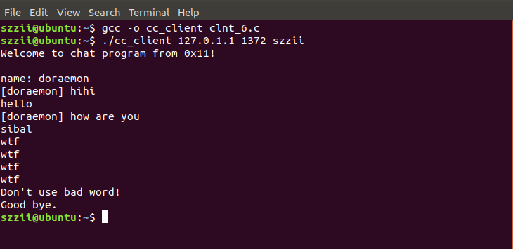
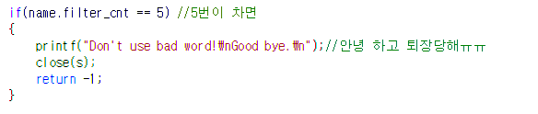
C.C
0x11
12월 20, 17: 06 오후
공대 9호관 실습실
szzii, 아무리 힘들어도, 욕은 안돼요!
어,,,,,근데 저 갑자기 채팅방에서 쫓겨났어요ㅠㅠ
Notes:
Server 분석, client 분석
우리가 가진 기능 이 욕설 필터링 위주.
자기가 보낸거는 안뜨게 했음
그리고 터미널

Slide 12
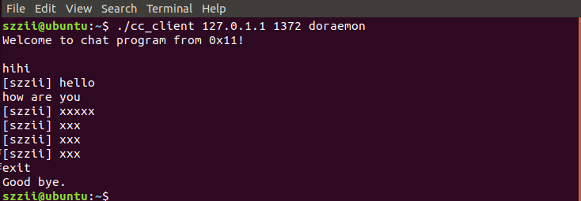
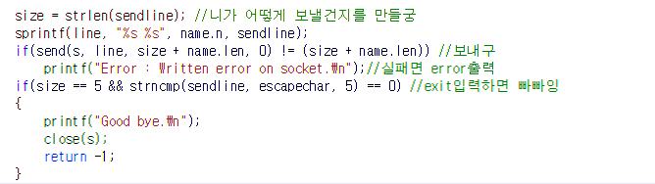
C.C
0x11
12월 20, 17: 07 오후
공대 9호관 실습실
거봐요! 욕은 안된다고 말했잖아요!!
C.C의 채팅방은 욕을 5회 이상 입력하면 자동으로 강제 퇴장하게끔 되어 있어요
앗..죄송해요..앞으로는 예쁜 말만 쓸게요..
아, 그런데 제가 직접 채팅방을 나가고 싶을 땐 어떻게 해야 하나요???
아, 그럴 땐 exit를 사용하면 돼요
채팅을 종료하고 싶은 방에서 exit를 입력해보세요
doraemon 방에서 exit를 실행해 볼게요
Notes:
Server 분석, client 분석
우리가 가진 기능 이 욕설 필터링 위주.
자기가 보낸거는 안뜨게 했음
그리고 터미널

Slide 13
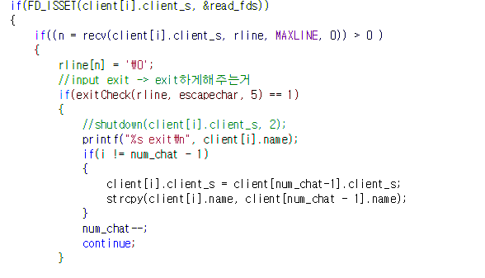
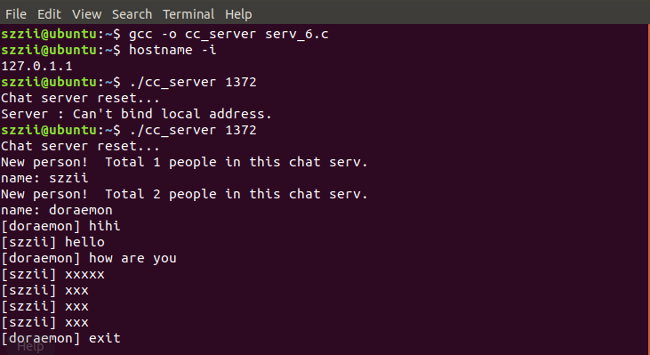
C.C
0x11
12월 20, 17: 08 오후
공대 9호관 실습실
좋아요! 그럼 이제 서버 화면을 한번 봅시다
서버에서도 doraemon이 나간 것을 확인 할 수 있네요
Notes:
Server 분석, client 분석
우리가 가진 기능 이 욕설 필터링 위주.
자기가 보낸거는 안뜨게 했음
그리고 터미널

Slide 14
C.C
0x11
12월 20, 17: 09 오후
공대 9호관 실습실
아하! 이제 어떻게 사용하는 지 잘 알겠어요~!
좋아요 C.C의 진짜 참모습은 C.C를 이용하면 할 수록
발견할 수 있을 거에요. 앞으로도 C.C와 함께 할 거죠?
당연하죠!! 정말 기대돼요!!
아..맞다..마지막으로 당부할 점은 우리 채팅방에서 욕은
사용하지 않기로 해요 약속~!
ㅋㅋㅋㅋㅋ네~
Notes:
Server 분석, client 분석
우리가 가진 기능 이 욕설 필터링 위주.
자기가 보낸거는 안뜨게 했음
그리고 터미널

Slide 15
데모 동영상
https://www.youtube.com/watch?v=_Pep2nsHdTU&feature=youtu.be

Slide 16
PPT 템플릿 국도리 일기장 https://blog.naver.com/doll_qls
Server, Client code http://golook.tistory.com/entry/ITPrograming-%EC%84%9C%EB%B2%84%EC%99%80-%ED%81%B4%EB%9D%BC%EC%9D%B4%EC%96%B8%ED%8A%B8%EB%A5%BC-%EC%9D%B4%EC%9A%A9%ED%95%9C-%EC%B1%84%ED%8C%85-%ED%95%98%EA%B8%B0
C.C chat image 출처 https://www.vexels.com/png-svg/preview/147084/instagram-chat-bubble-icon
출처

Slide 17
Goodbye World!
@0x11

